Slide 1
Chương 3: Hình ảnh & video
Nội dung khóa học
3.1. Một số khái niệm & định nghĩa
3.2. Lĩnh vực ứng dụng kỹ thuật xử lý ảnh
3.3. Hệ màu
3.4. Một số kỹ thuật nén ảnh (JPEG, GIF,…)
3.4.1. Nén không tổn hao
3.4.2. Nén tổn hao
3.5. Một số kỹ thuật nén dữ liệu video.
3.5.1. Nguyên lý nén video
3.5.2. Kỹ thuật giảm dư thừa thông tin trong miền không gian
3.5.3. Kỹ thuật giảm dư thừa thông tin trong miền thời gian
3.6. Sơ đồ tổng quát của mã hóa video
3.7. Một số định dạng file video
3.8. Giới thiệu một số công cụ xử lý ảnh và video
Chương 5: Tập lệnh (Assembly programming language)

Slide 2
3.1. Một số khái niệm & định nghĩa
Hình ảnh tĩnh có thể được biểu diễn bởi hàm hai chiều f(x,y), trong đó, x và y là tọa độ không gian phẳng (2 chiều)
Xử lý ảnh số là quá trình biến đổi ảnh số trên máy tính (PC)
Ảnh số được tạo ra bởi một số hữu hạn các điểm ảnh, mỗi điểm ảnh nằm tại một vị trí nhất định và có 1 giá trị nhất định.
Một điểm ảnh trong một ảnh còn được gọi là một pixel

Slide 3
3.1. Một số khái niệm & định nghĩa
Điểm ảnh được xem như là dấu hiệu hay cường độ sáng tại 1 toạ độ trong không gian của đối tượng và ảnh được xem như là 1 tập hợp các điểm ảnh.
Mức xám, màu: Là số các giá trị có thể có của các điểm ảnh của ảnh
Hệ thống thị giác là cơ quan cảm nhận hình ảnh quang học tương đối hoàn hảo, cho phép con người cảm nhận được hình ảnh quang học trong thiên nhiên

Slide 4
3.1. Một số khái niệm & định nghĩa
Có thể tạm phân biệt các hệ thống xử lý ảnh theo mức độ phức tạp của thuật toán xử lý như sau:
Xử lý ảnh mức thấp: đó là các quá trình biến đổi đơn giản như thực hiện các bộ lọc nhằm khử nhiễu trong ảnh, tăng cường độ tương phản hay độ nét của ảnh
Xử lý ảnh mức trung: thường được sử dụng để phân lớp, phân đọan ảnh, xác định và dự đoán biên ảnh, nén ảnh để lưu trữ hoặc truyền phát.
Xử lý ảnh mức cao: là quá trình phân tích và nhận dạng hình ảnh. Đây cũng là quá trình xử lý được thực hiện trong hệ thống thị giác của con người.

Slide 5
3.2. Lĩnh vực ứng dụng kỹ thuật xử lý ảnh
Trong y học: các thuật toán xử lý ảnh cho phép biến đổi hình ảnh được tạo ra từ nguồn bức xạ X -ray hay nguồn bức xạ siêu âm thành hình ảnh quang học trên bề mặt film x-quang hoặc trực tiếp trên bề mặt màn hình hiển thị.
Hình ảnh các cơ quan chức năng của con người sau đó có thể được xử lý tiếp để nâng cao độ tương phản, lọc, tách các thành phần cần thiết (chụp cắt lớp) hoặc tạo ra hình ảnh trong không gian ba chiều (siêu âm 3 chiều).

Slide 6
3.2. Lĩnh vực ứng dụng kỹ thuật xử lý ảnh
Trong lĩnh vực địa chất, hình ảnh nhận được từ vệ tinh có thể được phân tích để xác định cấu trúc bề mặt trái đất. Kỹ thuật làm nổi đường biên (image enhancement) và khôi phục hình ảnh (image restoration) cho phép nâng cao chất lượng ảnh vệ tinh và tạo ra các bản đồ địa hình 3-D với độ chính xác cao.
Trong ngành khí tượng học, ảnh nhận được từ hệ thống vệ tinh theo dõi thời tiết cũng được xử lý, nâng cao chất lượng và ghép hình để tạo ra ảnh bề mặt trái đất trên một vùng rộng lớn, qua đó có thể thực hiện việc dự báo thời tiết một cách chính xác hơn.

Slide 7
3.2. Lĩnh vực ứng dụng kỹ thuật xử lý ảnh
Xử lý ảnh còn được sử dụng nhiều trong các hệ thống quản lý chất lượng và số lượng hàng hóa trong các dây truyền tự động, ví dụ như hệ thống phân tích ảnh để phát hiện bọt khí bên vật thể đúc bằng nhựa, phát hiện các linh kiện không đạt tiêu chuẩn (bị biến dạng) trong quá trình sản xuất hoặc hệ thống đếm sản phẩm thông qua hình ảnh nhận được từ camera quan sát.

Slide 8
3.2. Lĩnh vực ứng dụng kỹ thuật xử lý ảnh
Xử lý ảnh còn được sử dụng rộng rãi trong lĩnh vực hình sự và các hệ thống bảo mật hoặc kiểm soát truy cập
Ngoài ra, có thể kể đến các ứng dụng quan trọng khác của kỹ thuật xử lý ảnh tĩnh cũng như ảnh động trong đời sống như tự động nhận dạng, nhận dạng mục tiêu quân sự, máy nhìn công nghiệp trong các hệ thống điều khiển tự động, nén ảnh tĩnh, ảnh động để lưu và truyền trong mạng viễn thông v.v.

Slide 9
3.3. Hệ màu
3.3.1. Màu sắc
Màu sắc được sử dụng trong các ứng dụng đồ họa máy tính để giúp người dùng hiểu rõ về đối tượng hình học
Các màn hình đồ họa sử dụng các Màu sắc chromatic. Chúng dựa trên lý thuyết về bộ não người là Màu sắc ánh sáng được tiếp nhận như sự phối hợp từ 3 Màu là đỏ (red), xanh lá cây (green), và xanh dương (blue)
Màu được mô tả bằng 3 thuộc tính là Màu sắc (hue), độ bão hòa (saturation), và độ sáng (brightness)

Slide 10
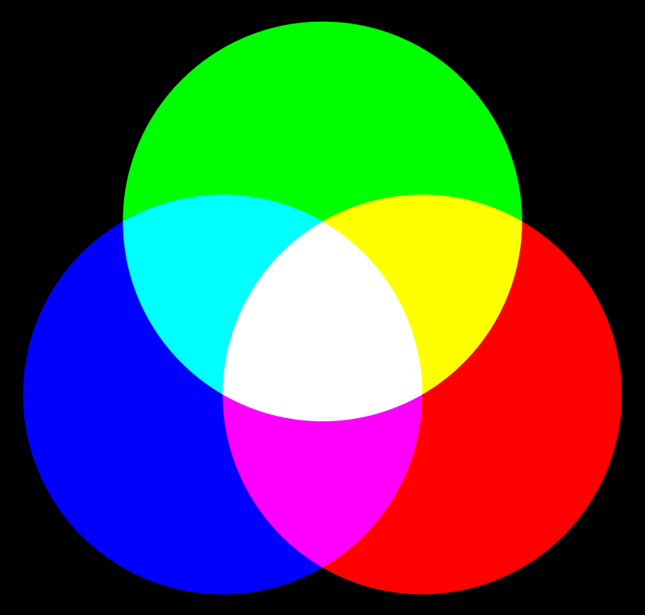
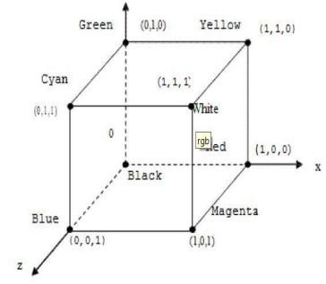
3.3.2. Mô hình màu RGB
Mô hình màu RGB mô tả màu sắc bằng 3 thành phần chính là Red - Green và Blue
Trong hình lập phương, mỗi màu gốc (R,G,B) có các gốc đối diện là các màu bù với nó
Màu bù được tạo ra từ các màu gốc bằng cách trộn các màu cơ bản với nhau

Slide 11
3.3.2. Mô hình màu RGB
Hệ màu RGB (Red - Green - Blue) ra đời đầu tiên dựa trên sự pha trộn từ 3 nguồn ánh sáng cơ bản là Red (đỏ cờ), Green (xanh lá), và Blue (xanh dương) để tạo nên tất cả các màu còn lại, ngoại trừ màu đen.
Màu đen: là "không màu", lúc cả 3 nguồn sáng đều tắt (lúc màn hình tối thui)
Màu trắng xuất hiện khi cả 3 nguồn sáng trên chiếu sáng ở cường độ tối đa
Màu xám là do pha trộn 3 nguồn có cường độ chiếu sáng bằng nhau.

Slide 12
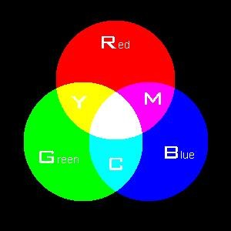
3.3.2. Mô hình màu RGB
Các màu khác là do sự hòa trộn 3 màu trên với tỉ lệ khác nhau theo qui tắc màu cộng (additive primaries) - cộng thêm màu từ màu đen ban đầu, là màu lúc màn hình "cúp điện", tối thui.. với thang màu từ 0 đến 255
RGB là hệ màu phổ biến cho các máy hiển thị hình bằng đèn phóng như màn hính vi tính, tivi màu, máy chiếu phim...

Slide 13

3.3.3. Mô hình màu CMYK
Tương tự như mô hình màu RGB nhưng 3 thành phần chính là Cyan - Magenta – Yellow.
3 màu này là 3 màu đối nghịch với 3 màu cơ bản RGB, được pha trộn theo qui tắc màu trừ, sự thêm vào các màu này giống như là quá trình trừ bớt màu RGB từ màu trắng ban đầu (là màu lúc tờ giấy chưa in, còn mới, trắng tinh) thang màu từ 0 đến 100%.

Slide 14
3.3.4. Mô hình màu HSV
Mô hình này là sự biến đổi của mô hình RGB
HSV được mô tả bằng lệnh lập phương RGB quay trên đỉnh Black. H(Hue) là góc quay trục V(value) qua 2 đỉnh Black và White.
Các giá trị biến thiên của H, S, V như sau: (Hue) chỉ sắc thái có giá trị từ 00 - 3600 . S (Saturation) chỉ độ bão hòa. V(Value) có giá trị từ 0 - 1. Các Màu đạt giá trị bão hòa khi s = 1 và v = 1.

Slide 15
3.4. Một số kỹ thuật nén ảnh (JPEG, GIF,…)
Tại sao phải nén tín hiệu?
Ảnh được sủ dụng mọi lúc, mọi nơi
Hạn chế về không gian lưu trữ và tốc độ đường truyền
Lý do phải xử lý ảnh
Ảnh có thể bị lỗi trong quá trình thu ảnh, truyền dẫn và hiển thị (hồi phục, nâng cao chất lượng ảnh, nội suy)
Ảnh có thể mang các nội dung nhạy cảm (vd, chống lại copy không hợp pháp, giả mạo và lừa đảo)
Tạo các bức ảnh có hiệu ứng nghệ thuật
Lý do phải phân tích ảnh
Dạy máy tính có khả năng “nhìn” được (nhận dạng)

Slide 16
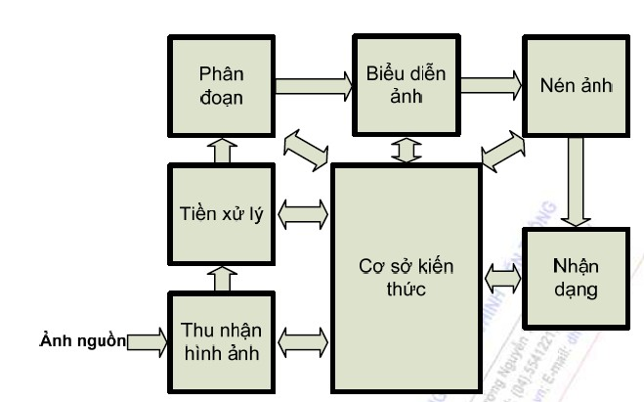
3.4. Một số kỹ thuật nén ảnh (JPEG, GIF,…)
Các giai đoạn chính trong hệ thống xử lý ảnh

Slide 17
3.4. Một số kỹ thuật nén ảnh (JPEG, GIF,…)
Thu nhận ảnh: là giai đoạn đầu tiên và quan trọng nhất. Ảnh nhận được tại đây chình là ảnh gốc
Qua các camera (tương tự, số).
Từ vệ tinh qua các bộ cảm ứng (Sensors).
Qua các máy quét ảnh (Scaners).
Tiền xử lý ảnh: giai đoạn xử lý tương đối đơn giản nhằm nâng cao chất lượng ảnh để trợ giúp cho các quá trình xử lý nâng cao tiếp theo
Phân đoạn: là quá trình tách hình ảnh thành các phần hoặc vật thể riêng biệt

Slide 18
3.4. Một số kỹ thuật nén ảnh (JPEG, GIF,…)
Biểu diễn và mô tả: Các vật thể sau khi phân đoạn có thể được mô tả dưới dạng chuỗi các điểm ảnh tạo nên ranh giới một vùng. cần tập trung sự chú ý vào hình dạng bên ngoài của chi tiết ảnh như độ cong, các góc cạnh…
Nén ảnh: giảm thiểu dung lượng bộ nhớ cần thiết để lưu trữ hình ảnh, hay giảm băng thông kênh truyền, cần thiết để truyền tín hiệu hình ảnh số
Nhận dạng: là quá trình phân loại vật thể dựa trên cơ sở các chi tiết mô tả vật thể đó

Slide 19
3.4. Một số kỹ thuật nén ảnh (JPEG, GIF,…)
Có 4 cách tiếp cận cơ bản trong nén ảnh
Nén ảnh thống kê: Kỹ thuật nén này dựa vào việc thống kê tần xuất xuất hiện của giá trị các điểm ảnh, trên cơ sở đó mà có chiến lược mã hóa thích hợp.
VD: *.TIF
Nén ảnh không gian: Kỹ thuật này dựa vào vị trí không gian của các điểm ảnh để tiến hành mã hóa. Kỹ thuật lợi dụng sự giống nhau của các điểm ảnh trong các vùng gần nhau
VD: *.PCX

Slide 20
3.4. Một số kỹ thuật nén ảnh (JPEG, GIF,…)
Nén ảnh sử dụng phép biến đổi: Đây là kỹ thuật tiếp cận theo hướng nén không bảo toàn và do vậy kỹ thuật thường hiệu quả hơn.
VD: *.JPG
Nén ảnh Fractal: Sử dụng tính chất Fractal của các đối tượng ảnh, thể hiện sự lặp lại của các chi tiết. Kỹ thuật nén sẽ tính toán để chỉ cần lưu trữ phần gốc ảnh và quy luật sinh ra ảnh theo nguyên lý Fractal.

Slide 21
3.4. Một số kỹ thuật nén ảnh (JPEG, GIF,…)
Các tiêu chuẩn nén ảnh
JPEG (The Joint Photographic Expert Group): dùng cho nén ảnh tĩnh, phát triển bởi sự kết hợp giữa ITU-TS và ISO
MPEG-1, MPEG-2, MPEG-4, MPEG-7: do Ủy ban ISO IEC/JTC1/SC29- /WG11 phát triển cho mã hoá kết hợp giữa video và audio.
H.261: do Nhóm nghiên cứu XI phát triển và được biết rộng rãi như tiêu chuẩn mã hoá video cho các dịch vụ nghe nhìn tốc độ nx 64Kbps.
ITU-TS H.263 cho các ứng dụng điện thoại thấy hình tốc độ dưới 64Kbps.

Slide 22

3.4.1. Nén không tổn hao
Các kỹ thuật nén ảnh không tổn thất phổ biến
WinZip: Dựa trên thuật toán Lempel-Ziv được phát minh cách đây 30 năm.
GIF (Graphic Interchange Format): Dựa trên thuật toán LZ nâng cao, tạo ra bởi Welch năm 1984.
PNG (Portable Network Graphics)

Slide 23
3.4.2. Nén tổn hao
TỔNG QUAN JPEG 2000
Ảnh số hóa ngày càng phổ biến và yêu cầu chất lượng ngày càng cao, ngoài ra còn có các nhu cầu về xử lí ảnh kéo theo
Nén hình ảnh không chỉ làm giảm dung lượng mà còn phải cho phép tách ghép để sắp xếp xử lí và đáp ứng các nhu cầu trên các thiết bị cụ thể
Yêu cầu về hiệu suất nén với tỉ số nén cao
=> Sự phát triểu của IPEG 2000 là điều tất yếu

Slide 24
3.4.2. Nén tổn hao
TỔNG QUAN JPEG 2000
JPEG-2000 có tỉ lệ xuyên âm thấp hơn hẳn công nghệ JPEG truyền thống
Cho phép tách các phân giải khác nhau, các miền quan tâm và đưa ra được một dòng bit nén đơn
JPEG-2000 sử dụng kĩ thuật mã hóa dạng sóng rời rạc DWT-Discrete Wavelet Transform

Slide 25
JPEG 2000
ƯU ĐIỂM CỦA JPEG2000 SO VỚI JPEG
Sử dụng được với truyền dẫn và hiển thị lũy tiến về chất lượng, độ phân giải, các thành phần màu có tính định vị không gian
Sử dụng một cơ chế nén ảnh cho cả 2 dạng thứ nén (có tổn thất và không tổn thất)
JPEG2000 có thể đưa ra tỷ lệ nén cao hơn nhiều so với JPEG. Tỷ lệ nén có thể lên tới 200:1
Có khả năng mã hóa ảnh với tỉ lệ nén theo từng vùng khác nhau (ROI)

Slide 26
JPEG 2000
JPEG2K sử dụng phép biến đổi wavelet và các phương pháp đặc biệt để có được ảnh nén tối ưu nhất
Cho chất lượng tốt nhất khi sử dụng nén ảnh tĩnh
Sử dụng được với truyền dẫn và hiển thị lũy tiến về chất lượng, độ phân giải.
Truy cập và giải nén tại mọi thời điểm trong khi nhận dữ liệu
Giải nén từng vùng ảnh mà không giải nén toàn bộ ảnh

Slide 27
JPEG 2000
CHUẨN JPEG2K
Có khả năng mã hóa ảnh với tỷ lệ nén theo từng vùng khác nhau
Nén một lần nhưng có thể giải nén với nhiều cấp chất lượng tùy theo yêu cầu của người sử dụng
ISO và ủy ban JPEG đã đưa ra quyết định thay thế IPEG bằng JPEG2k

Slide 28
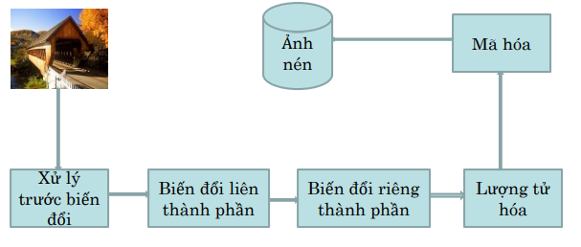
JPEG 2000
Các bước nén ảnh trong JPEG 2000

Slide 29
JPEG 2000
Các bước nén ảnh trong JPEG 2000
Bước 1: Xử lý trước biến đổi
Là giai đoạn đảm bảo dữ liệu đưa vào nén ảnh có dạng đối xứng qua 0
Bước 2: Biến đổi liên thành phần
Loại bỏ tính tương quan giữa các thành phần của ảnh
Chuyển từ RGB sang YCrBr sử dụng ICT và RCT
Làm tăng hiệu quả nén

Slide 30
JPEG 2000
Các bước nén ảnh trong JPEG 2000
Bước 3: Biến đổi riêng thành phần (biến đổi Wavelet)
Sử dụng biến đổi wavelet. Chia tín hiệu thành các băng con và mỗi băng sẽ được mã hóa riêng rẽ
Thường sử dụng hàm wavelet Daubechies
Bước 4: Lượng tử hóa
Cho phép đạt tỉ lệ nén cao hơn bằng cách thể hiện các giá trị biến đổi với độ chính xác tương ứng cần thiết với mức chi tiết của ảnh cần nén
Các hệ số biến đổi sẽ được lượng tử hoá theo phép lượng tử hoá vô hướng

Slide 31
JPEG 2000
Các bước nén ảnh trong JPEG 2000
Bước 5: Mã hóa
JPEG-2000 cho phép sử dụng nhiều phương pháp mã hóa khác nhau
Trong thực tế sử dụng 2 phương pháp phổ biến là SPIHT và EZW

Slide 32
JPEG 2000
SPIHT:
Phương pháp mã hoá phân cấp theo phân vùng
SPIHT được thiết kế tối ưu cho truyền dẫn luỹ tiến
Sử dụng kỹ thuật embedded coding - Có nghĩa là: một ảnh sau nén với kích cỡ (lưu trữ) lớn (tỷ lệ nén thấp) sẽ chứa chính dữ liệu sau nén của ảnh có kích cỡ (lưu trữ) nhỏ (tỷ lệ nén cao
EZW
Cũng dựa trên phương pháp mã hóa lũy tiến
Phương pháp này chủ yếu dựa trên khái niệm về cây zero (zerotree).

Slide 33
3.5. Một số kỹ thuật nén dữ liệu video.
Một số khái niệm cơ bản
Trình tự video số bao gồm các frame hay ảnh sẽ trình chiếu theo tốc độ cố định
Tốc độ chuyển động của frame video được xác định bởi các yếu tố:
Tốc độ frame đủ cao để chuyển động trơn tru (trên 25 frame/sec).
Tốc độ frame càng cao đòi hỏi băng thông càng lớn để truyền tín hiệu video.
Ảnh trên màn hình mất đi nếu không được làm tươi sau chu kỳ ngắn

Slide 34
3.5.1. Nguyên lý nén video
.
Nén video số là một quá trình trong đó người ta tìm các giải pháp để giảm số lượng số liệu biểu thị hình ảnh video để đáp ứng tốc độ bit yêu cầu mà vẫn đáp ứng chất lượng video được khôi phục ở phía thu phải thỏa mãn yêu cầu ứng dụng và độ phức tạp tính toán
Nén video có nhiệm vụ rất quan trọng vì lượng dư của số liệu trong các hình ảnh nguyên thủy thường lớn hơn nhiều dung lượng mà các thiết bị điện tử ngày nay có thể xử lý.

Slide 35
3.5.1. Nguyên lý nén video
.
Thông tin và số liệu là hai khái niệm khác nhau nhưng liên quan chặt chẽ với nhau
Số liệu biểu thị thông tin và chất lượng số liệu có thể đo được
Nội dung của số liệu video thường được đo bằng số đơn vị bit

Slide 36
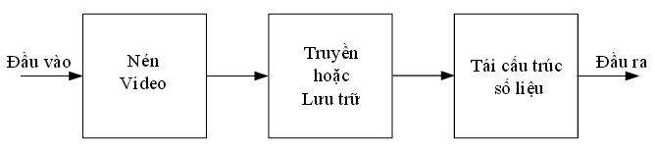
3.5.1. Nguyên lý nén video
.

Slide 37
3.5.1. Nguyên lý nén video
.
Tốc độ bit hay còn gọi là tốc độ mã hóa là một tham số quan trọng trong nén video và thường được biểu thị bằng đơn vị bit/giây
Chất lượng hình ảnh được cấu trúc lại ở phía thu phụ thuộc vào ứng dụng vì vậy sẽ có loại nén tổn thất và nén không tổn thất
Trong ứng dụng truyền các ảnh động, các chương trình truyền hình thì cho phép một lượng tổn thất nào đó

Slide 38
3.5.1. Nguyên lý nén video
.
Nguyên lý của việc nén video dựa trên các kỹ thuật giảm các dư thừa thông tin sau:
Dư thừa thông tin trong miền không gian: xuất hiện giữa các pixel trong cùng một khung hình. Thông tin dư thừa được loại bỏ bằng kỹ thuật mã hóa biến đổi
Dư thừa thông tin trong miền thời gian: xuất hiện khi giữa các khung ảnh liên tiếp có những thông tin tương đồng. Để loại bỏ dư thừa này người ta dùng mã entropy, cụ thể là mã có độ dài thay đổi
Dư thừa thông tin trong dữ liệu ảnh sau khi nén

Slide 39
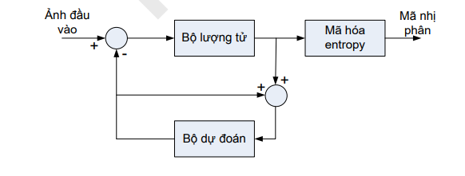
3.5.2. Kỹ thuật giảm dư thừa thông tin trong miền không gian
.
Mã hóa bằng phương pháp dự đoán
Phương pháp giảm dư thông không gian được đưa ra dựa trên việc dự báo giá trị của các pixel hiện tại dựa vào giá trị của pixel đã được mã hóa trước đó

Slide 40
Mã hóa bằng phương pháp dự đoán
Sự sai khác giữa giá trị của pixel hiện tại và giá trị dự đoán từ bộ dự đoán được lượng tử và mã hóa trước khi truyền đi
Sự sai khác này được cộng với giá trị dự đoán từ bộ dự đoán để khôi phục lại giá trị đúng của pixel hiện tại
Trong trường hợp bộ lượng tử không được sử dụng thì kỹ thuật này được gọi là mã hóa không tổn hao

Slide 41
Mã hóa bằng phương pháp dự đoán
Bộ dự đoán cho kết quả tốt nhất nếu quá trình dự báo được dựa trên những giá trị của các pixel liền kề đã được mã hóa trước đó
Nếu bộ dự đoán sử dụng cả hai kỹ thuật trên thì được gọi là “mã hóa dự đoán lai”

Slide 42
b. Mã hóa bằng phương pháp biến đổi
Trong mã hóa tín hiệu video, biến đổi DCT (biển đổi cosin rời rạc) cũng được sử dụng
Tuy nhiên, phép biến đổi các giá trị từ miền không gian pixel sang miền không gian khác chưa phải là nén tín hiệu
Do tính trực giao của phép biến đổi, năng lượng trên cả hai miền pixel và miền không gian sau biến đổi đều bằng nhau

Slide 43
b. Mã hóa bằng phương pháp biến đổi
Hệ số DC có giá trị cao nhất
Các hệ số AC càng xa hệ số DC thì giá trị càng bé
Dựa vào đặc điểm của mắt người là ít nhạy cảm với các hình ảnh bị méo ở tần số cao nên bộ lượng tử được sử dụng nhằm loại bỏ đi các hệ số AC tại vùng tần số này
Với các hệ số có giá trị nhỏ sau khi qua bộ lượng tử sẽ bị nén về mức 0. Đây chính là quá trình loại bỏ những hệ số DCT ở vùng tần số cao

Slide 44
3.5.3. Kỹ thuật giảm dư thừa thông tin trong miền thời gian
Thực hiện dựa trên việc tìm ra sự khác nhau giữa các khung hình liên tiếp
Đối với các đối tượng chuyển động nhiều, sự khác biệt giữa các khung hình là rất lớn. Điều này đồng nghĩa với việc chúng ta cần nhiều thông tin để mã hóa
Để làm giảm lượng thông tin này, người ta tiến hành thêm một bước trung gian gọi là ước lượng chuyển động cho các đối tượng trong hình
Dựa vào các vector này và khung hình trước đó, khung hình hiện tại sẽ được dự đoán. Quá trình này được gọi là bù chuyển động

Slide 45
3.5.3. Kỹ thuật giảm dư thừa thông tin trong miền thời gian
Ước lượng chuyển động
Trong các tiêu chuẩn mã hóa video, thuật toán BMA (Block Matching Algorith) thường được sử dụng để ước lượng chuyển động
Một khung hình được chia thành các khối có kích thước N x N pixel
Mỗi khối pixel này sẽ được di chuyển quanh vị trí ban đầu một khoảng w pixel để tìm ra vị trí của khối trong khoảng (N+2w) x (N+2w) có cùng tọa độ nhưng ở khung hình trước đó giống với nó nhất

Slide 46
3.5.3. Kỹ thuật giảm dư thừa thông tin trong miền thời gian
Khoảng cách từ tâm hình vuông (N+2w) x (N+2w) tới tọa độ khối tìm được chính là khoảng chuyển động của khối pixel N x N.
Để tìm và đánh giá mức độ giống nhau giữa hai khối pixel, chúng ta sử dụng một sốphương pháp như sử dụng hàm tương quan chéo (Crosscorrelation function - CCF), hàm trung bình bình phương lỗi (Mean Square Error – MSE) và hàm trung bình tuyệt đối của lỗi (Mean absolute error – MAE)

Slide 47
3.5.3. Kỹ thuật giảm dư thừa thông tin trong miền thời gian
Bù chuyển động
Sau quá trình ước lượng chuyển động ta có được vector chuyển động của các đối tượng trong khối pixel N x N
Dựa vào các vector chuyển động, các khối pixel N x N trong khung hình trước đó được dịch chuyển theo hướng và độ lớn của vector chuyển động đã chỉ ra
Quá trình này được gọi là bù chuyển động, kết quả của quá trình này là một khung hình mới được cho là giống với khung hình hiện thời

Slide 48
3.5.3. Kỹ thuật giảm dư thừa thông tin trong miền thời gian
Mã hóa có chiều dài thay đổi (VLC)
Muốn giảm số bit mã hóa tại đầu ra của bộ mã hóa, các hệ số DCT và vector chuyển động sẽ được mã hóa bằng mã có chiều dài thay đổi
Nguyên lý của việc mã hóa này là các từ mã ngắn sẽ được gán cho các thông tin có xác suất xuất hiện lớn, các từ mã dài được gán cho các thông tin có xác suất xuất hiện bé
Độ dài của các từ mã sẽ biến đổi tỷ lệ nghịch với xác suất xuất hiện của ký hiệu cần được mã hóa.

Slide 49
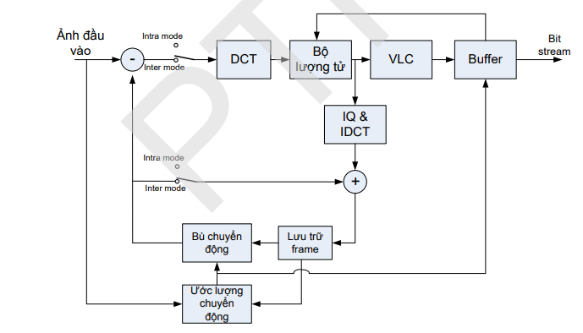
3.6. Sơ đồ tổng quát của mã hóa video

Slide 50
3.6. Sơ đồ tổng quát của mã hóa video
Intraframe/Interframe loop
Quá trình dự đoán đóng vai trò rất quan trọng vì nếu dự đoán càng chính xác thì giá trị khác biệt sẽ càng nhỏ và do đó cần ít thông tin để truyền đi
Với chuỗi ảnh tĩnh, giá trị dự đoán của các pixel trong khung hình hiện tại sẽ là các pixel cùng tọa độ trong khung hình trước đó
Giá trị dự đoán được dựa trên các khối hoặc các pixel liền kề trước đó trong cùng một khung hình

Slide 51
3.6. Sơ đồ tổng quát của mã hóa video
Ước lượng chuyển động
Người ta sẽ gán cho mỗi nhóm pixel (block) một vector chuyển động
Mỗi nhóm pixel là một hình vuông có kích thước 16x16 (được gọi là một Macroblock - MB) được ước lượng chuyển động và được bù chuyển động

Slide 52
3.6. Sơ đồ tổng quát của mã hóa video
Inter/Intra switch
Có tác dụng chuyển đổi giữa hai chế độ liên ảnh và nội ảnh
Trong chuẩn nén ảnh JPEG, tất cả các MB trong ảnh được nén ở chế độ nội ảnh
Ngoài ra, trong cùng một frame liên ảnh, một số MB được nén ở chế độ nội ảnh để tối ưu hóa tỷ lệ nén.

Slide 53
3.6. Sơ đồ tổng quát của mã hóa video
DCT
Trên kênh Y và hai kênh màu U,V, mỗi MB được chia thành các khối nhỏ hơn có kích thước 8x8
Sẽ có 4 khối 8x8 thuộc kênh Y và một số khối thuộc kênh màu tùy theo độ phân giải của ảnh
Mỗi khối 8x8 này sẽ được biến đổi DCT để có được một ma trận 8x8 các hệ số của biến đổi DCT.

Slide 54
3.6. Sơ đồ tổng quát của mã hóa video
Lượng tử hóa
Có hai loại lượng tử hóa
Một loại có dead zone được sử dụng cho các hệ số AC và hệ số DC của các MB nén liên ảnh
Loại còn lại không có dead zone được sử dụng cho các hệ số DC của MB nội ảnh

Slide 55
3.6. Sơ đồ tổng quát của mã hóa video
Variable Length Coding
Các hệ số sau khi được lượng tử sẽ được mã hóa bằng mã có độ dài thay đổi.
Ngoài ra, giá trị của vector chuyển động cũng được mã hóa bằng mã này cùng với các hệ số lượng tử.

Slide 56
3.6. Sơ đồ tổng quát của mã hóa video
Giải lượng tử và biến đổi DCT ngược
Để tái tạo khung hình hiện thời, các hệ số DCT sau lượng tử được giải lượng tử và biến đổi DCT ngược
Sau đó, các giá trị này được cộng với khung hình trước đó đang được bộ mã hóa lưu giữ để tái tạo lại khung hình hiện thời.
Khung hình hiện thời này sẽ lại được lưu giữ để dùng cho quá trình dự đoán khung hình tiếp theo

Slide 57
3.6. Sơ đồ tổng quát của mã hóa video
Bộ đệm
Tốc độ bit được tạo ra bởi bộ mã hóa sẽ liên tục thay đổi vì tốc độ bit phụ thuộc vào mức độ chuyển động của các đối tượng trong video
Trước khi truyền tín hiệu video trên các kênh truyền có băng thông cố định (ví dụ 2Mb/s) thì các bit được lưu trong bộ đệm để điều tiết việc truyền đi
Bộ đệm trong trường hợp này chính là bộ nhớ có hai cổng ghi và đọc

Slide 58
3.6. Sơ đồ tổng quát của mã hóa video
Giải nén
Quá trình giải nén bao gồm các bước giống như quá trình nén nhưng thứ tự ngược lại

Slide 59
3.7. Một số định dạng file video
Định dạng SIF: 360 pixel trên một dòng, 288 dòng trên một khung hình và 25 khung hình trên một giây
Định dạng CIF: 360 pixel, mỗi khung hình có 288 dòng và tốc độ khung hình là 30 hình/giây
Sub-QCIF, QSIF, QCIF: Để cân bằng độ phân giải theo không gian và thời gian, các định dạng SIF và CIF sẽ phải giảm độ phân giải theo không gian xuống một nửa. Khi đó, các định dạng tương ứng sẽ được gọi là QSIF (Quarter-SIF) và QCIF (Quarter-CIF)

Slide 60
3.7. Một số định dạng file video
HDTV: tiêu chuẩn truyền hình độ nét cao để phân biệt với tiêu chuẩn truyền hình có độ nét chuẩn (SDTV). Trong tiêu chuẩn HDTV, độ phân giải của hình ảnh có thể là 720p, 1080i/p.
Utral HDTV: chuẩn 4K bao gồm hai độ phân giải độ nét cao: 3840 x 2160 pixel hoặc 4096 x 2160 pixel. 4K được hiểu là độ phân giải cao gấp bốn lần so với độ phân giải độ nét cao full HD - 1080p (1920x1080 pixel) - là một trong những tiêu chuẩn độ phân giải cao hiện nay

Slide 61
3.8. Giới thiệu một số công cụ xử lý ảnh và video

